Slide 1
Agosto Dourado Bancos de Leite Humano Interior de SP

Slide 2
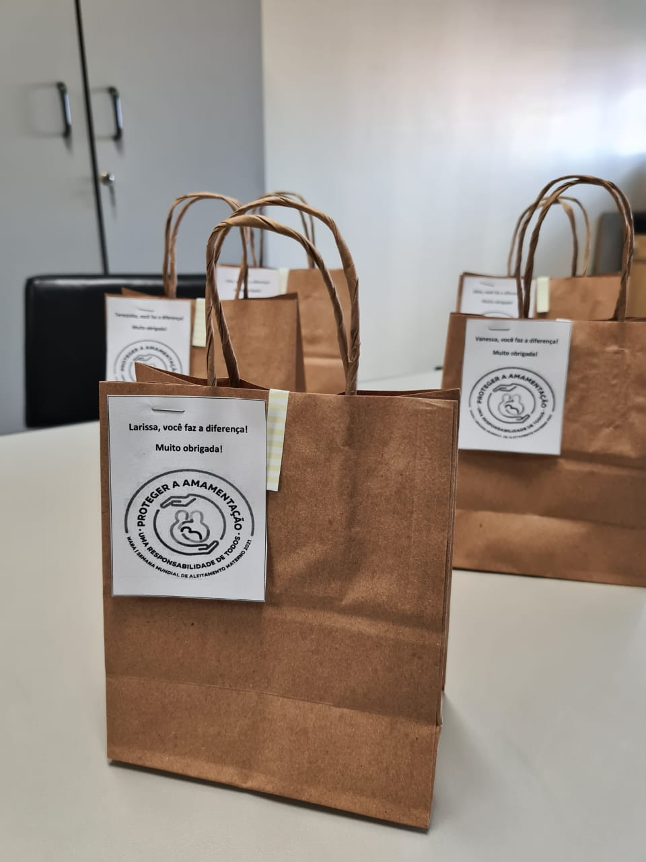
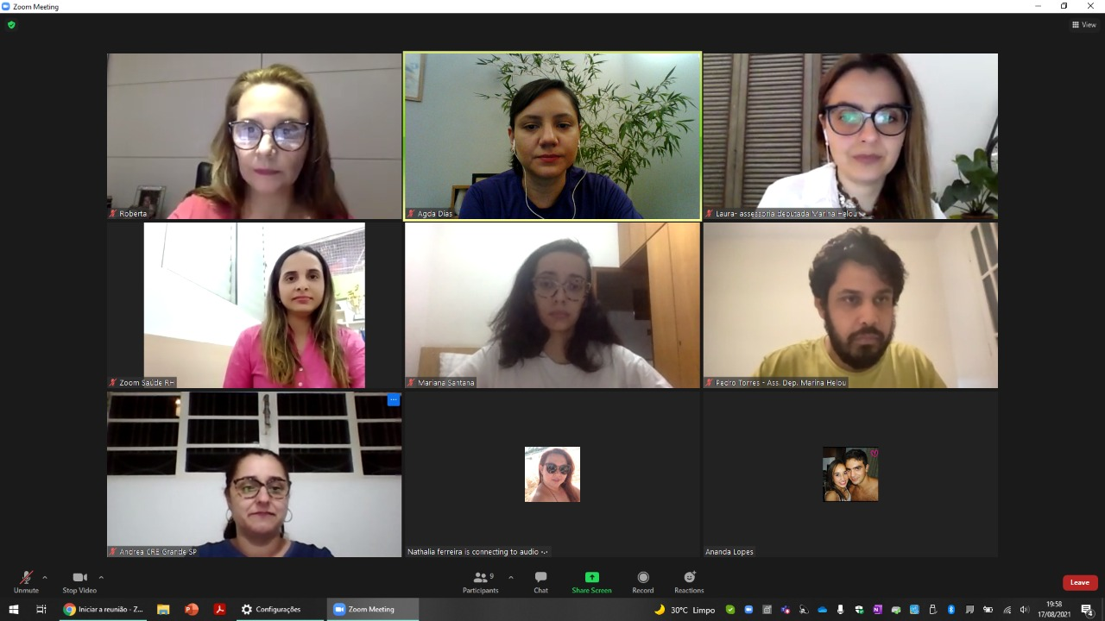
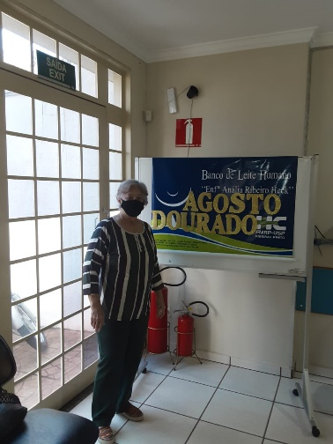
Banco de Leite Humano “Enf. Anália Ribeiro Heck” HCFMRP-USP
https://youtu.be/-PmOPcZ5DjM

Slide 3
Banco de Leite Humano “Enf. Anália Ribeiro Heck” HCFMRP-USP

Slide 4
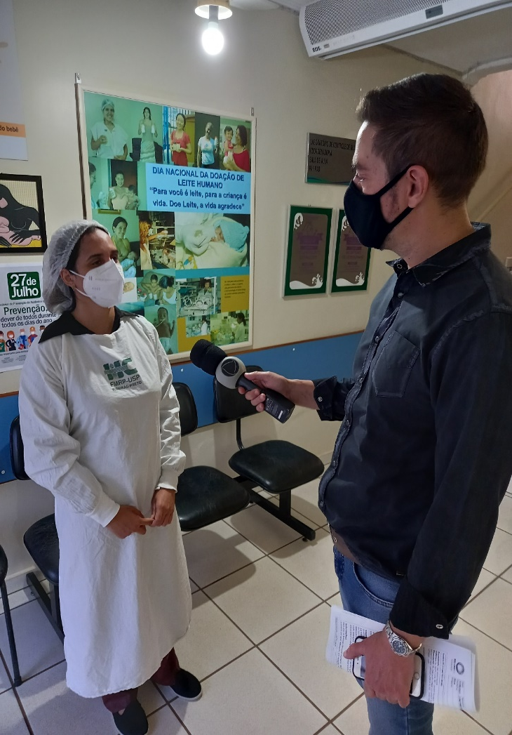
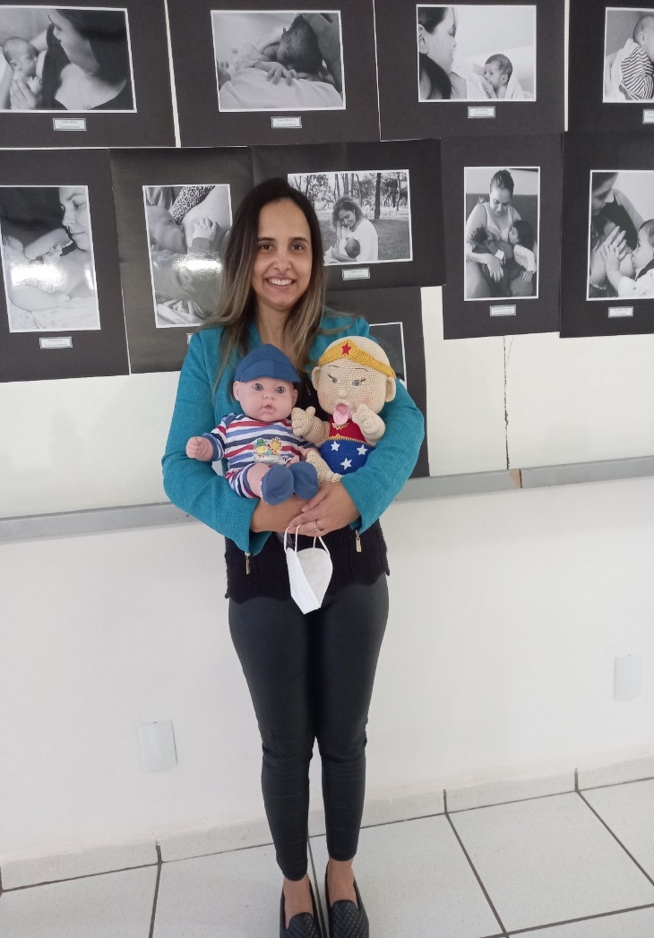
Banco de Leite Humano “Enf. Anália Ribeiro Heck” HCFMRP-USP

Slide 5
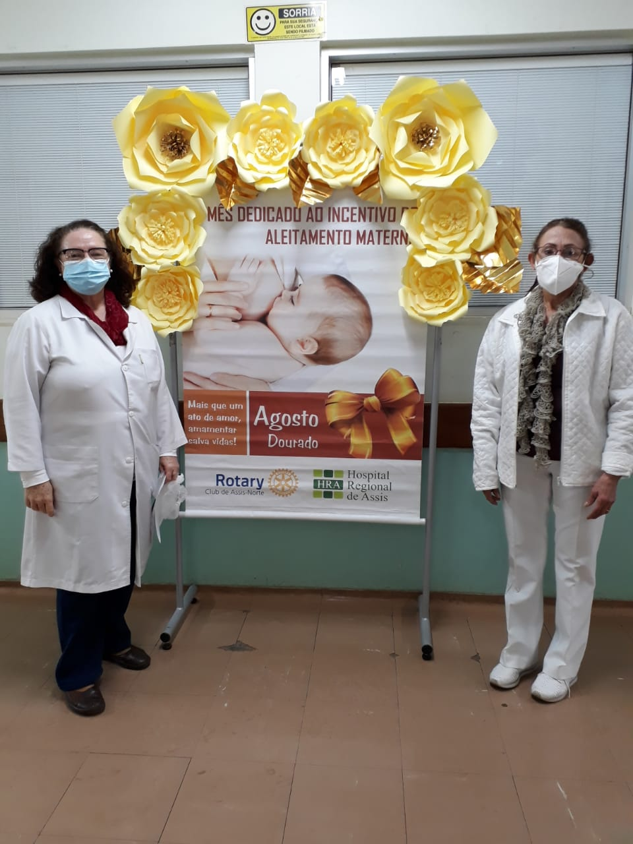
Banco de Leite Humano de Assis

Slide 6
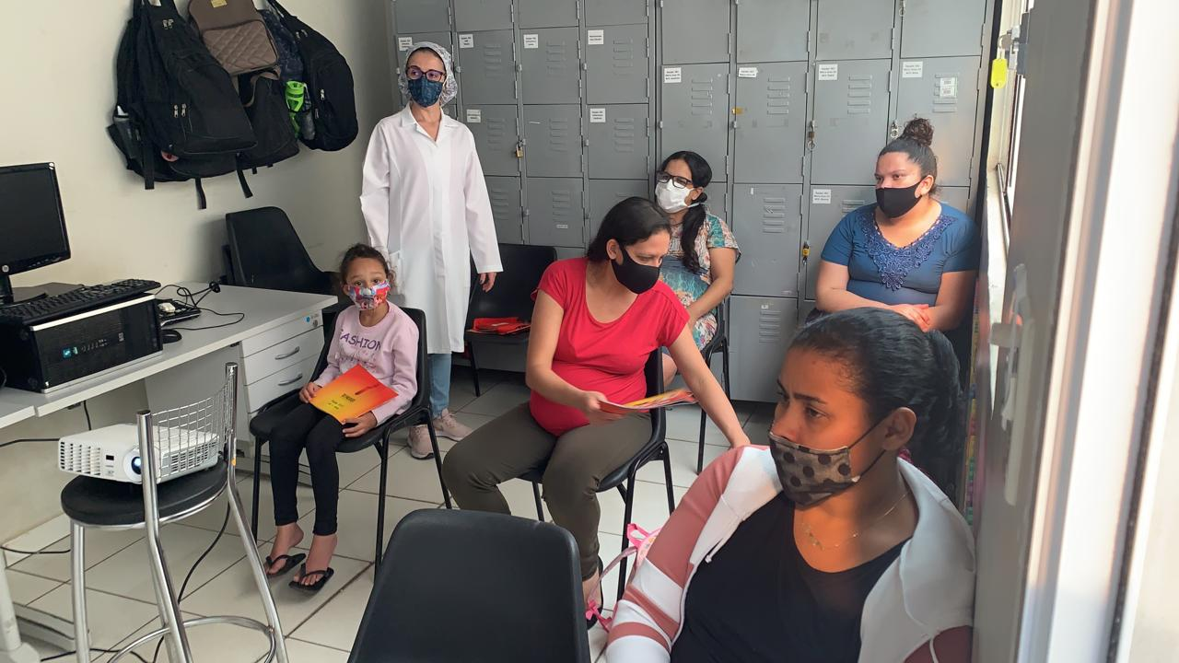
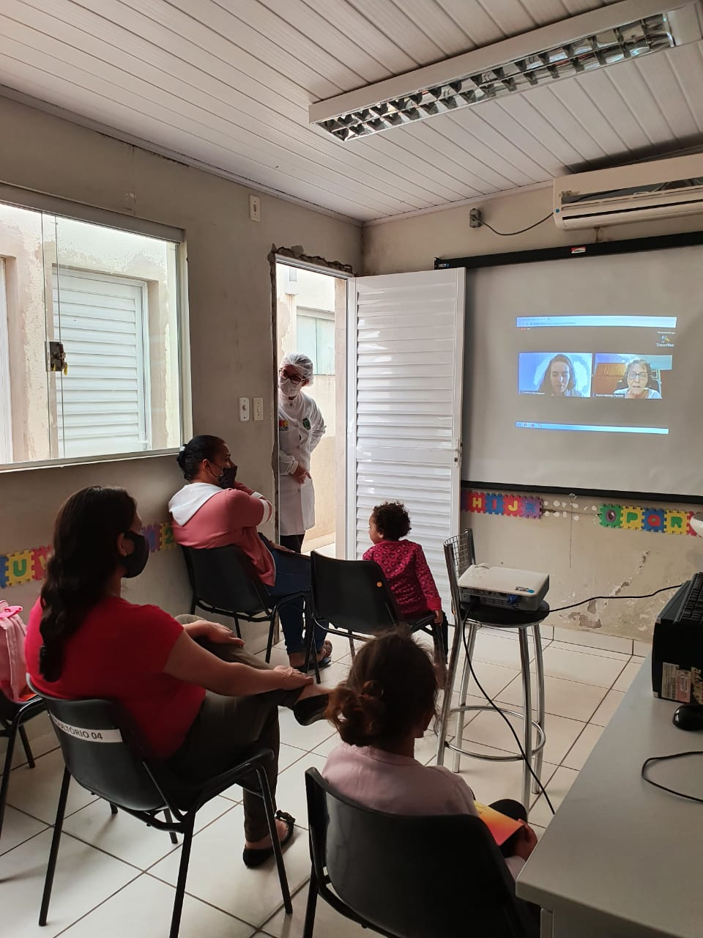
Banco de Leite Humano de Bauru

Slide 7
Banco de Leite Humano de Botucatu

Slide 8
Banco de Leite Humano de Botucatu
https://jornal.hcfmb.unesp.br/index.php/2021/08/16/banco-de-leite-hum ano-do-hcfmb-recebe-doacao-do-rotary-clube-botucatu-norte/
https://jornal.hcfmb.unesp.br/index.php/2021/08/16/banco-de-leite-humano-do-hcfmb-recebe-doacao-do-rotary-clube-botucat u-norte/

Slide 9
Banco de Leite Humano Unicamp – CAISM Campinas

Slide 10
Banco de Leite Humano de Campinas
https://globoplay.globo.com/v/9788576/

Slide 11
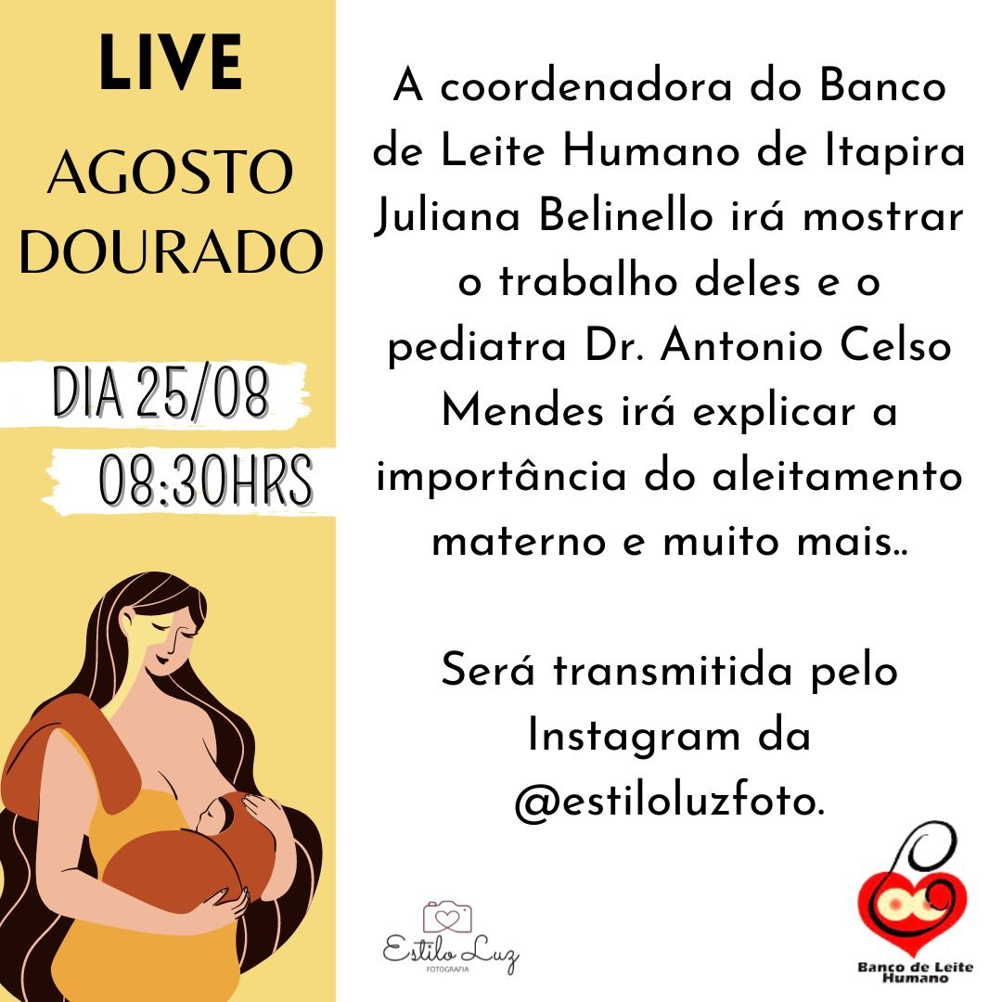
Banco de Leite Humano de Itapira

Slide 12
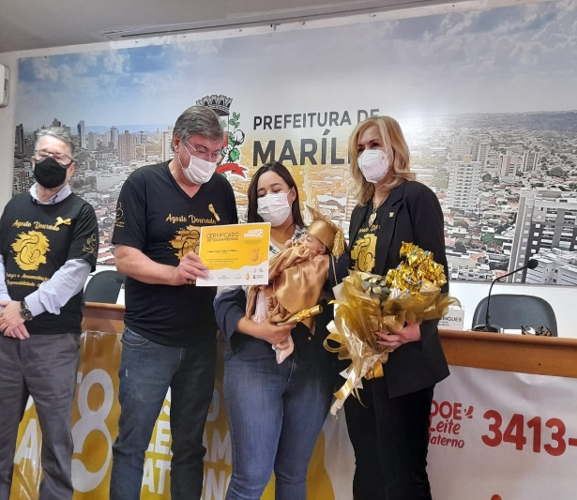
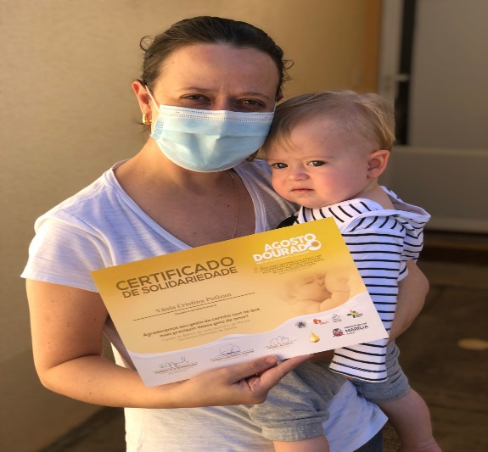
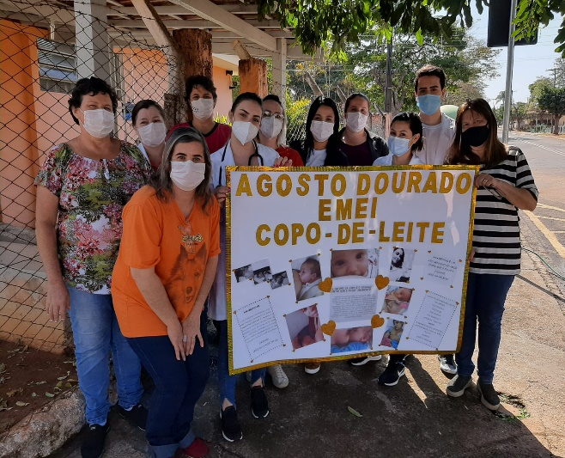
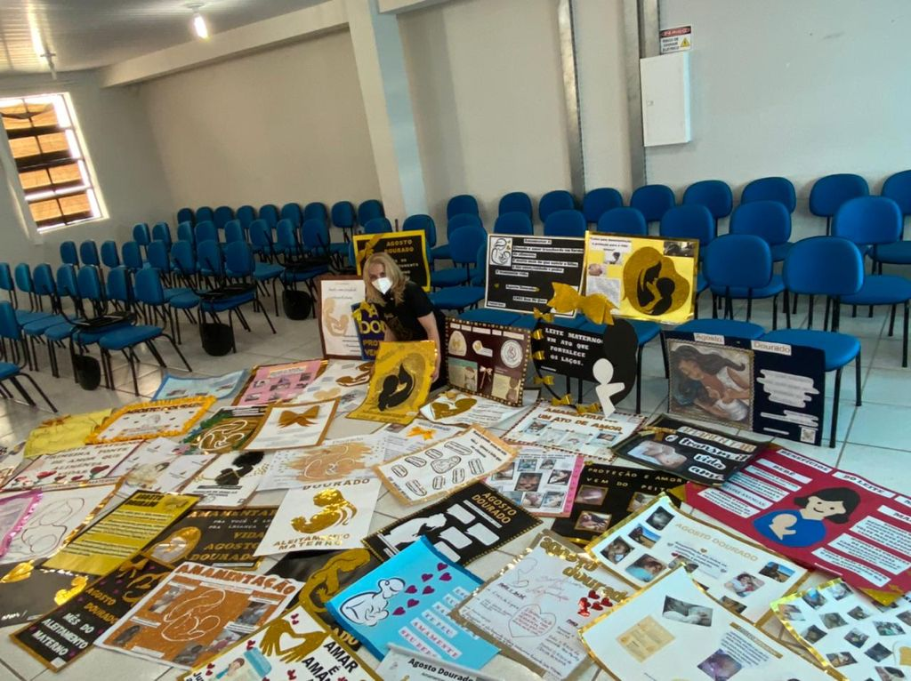
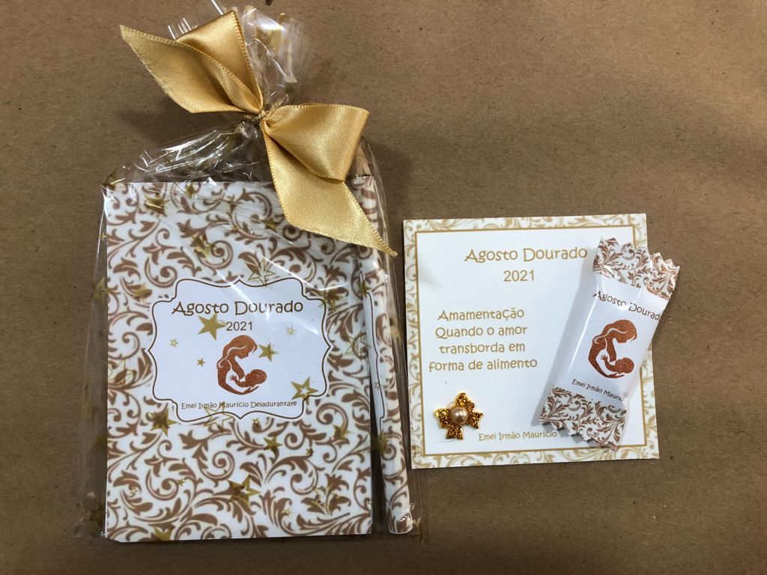
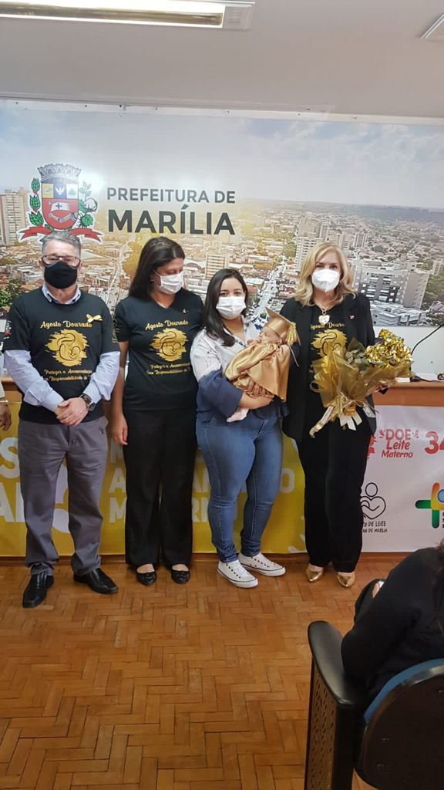
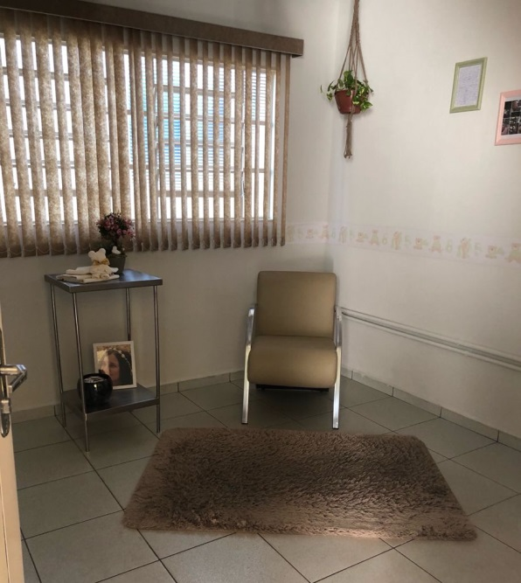
Banco de Leite Humano de Marília

Slide 13
Banco de Leite Humano de Marília

Slide 14
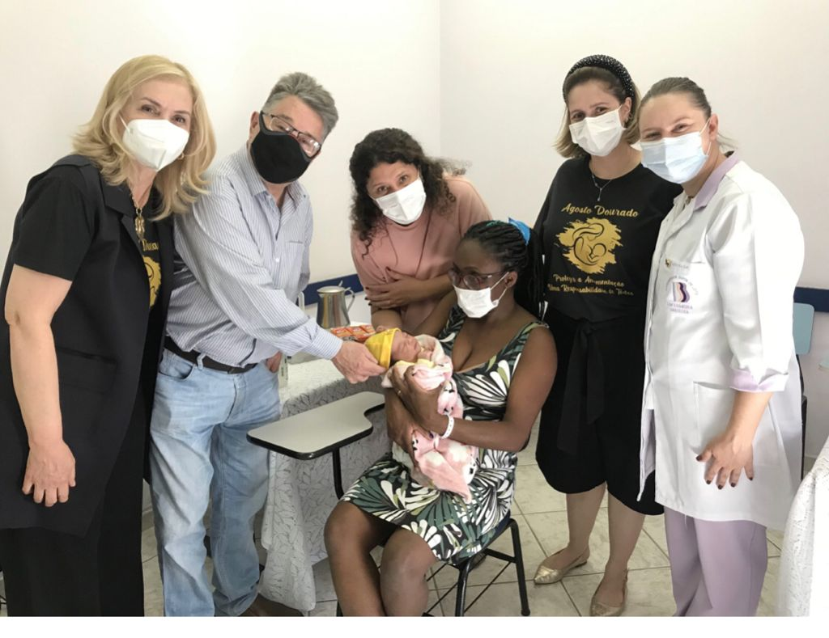
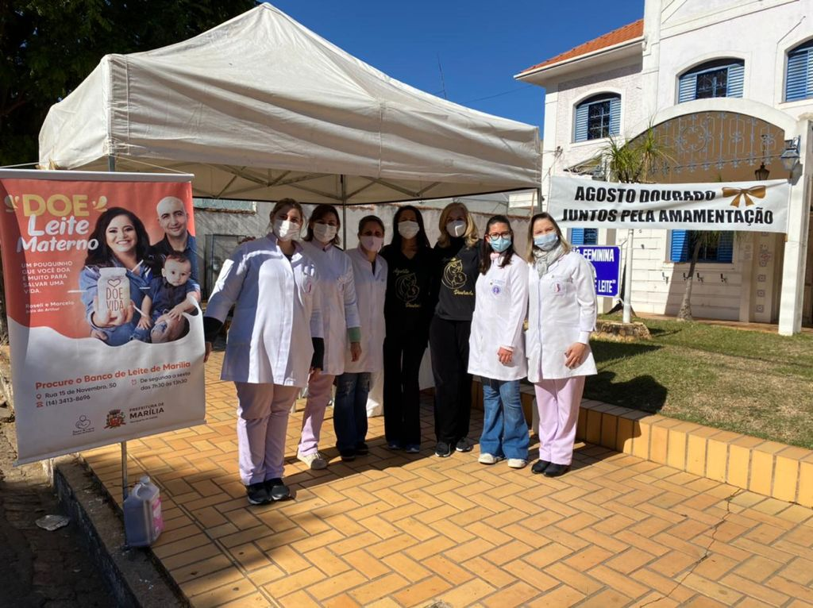
Banco de Leite Humano de Marília

Slide 15
Banco de Leite Humano de Piracicaba

Slide 16
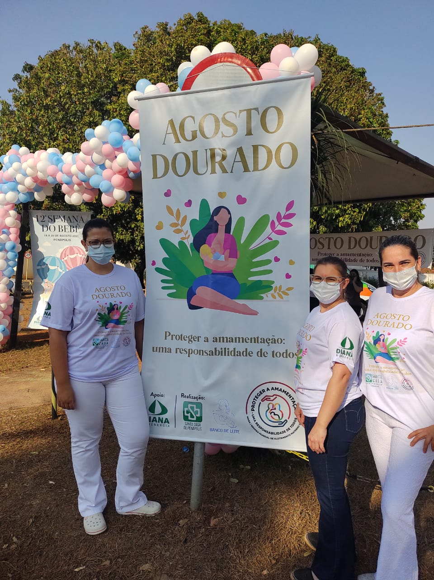
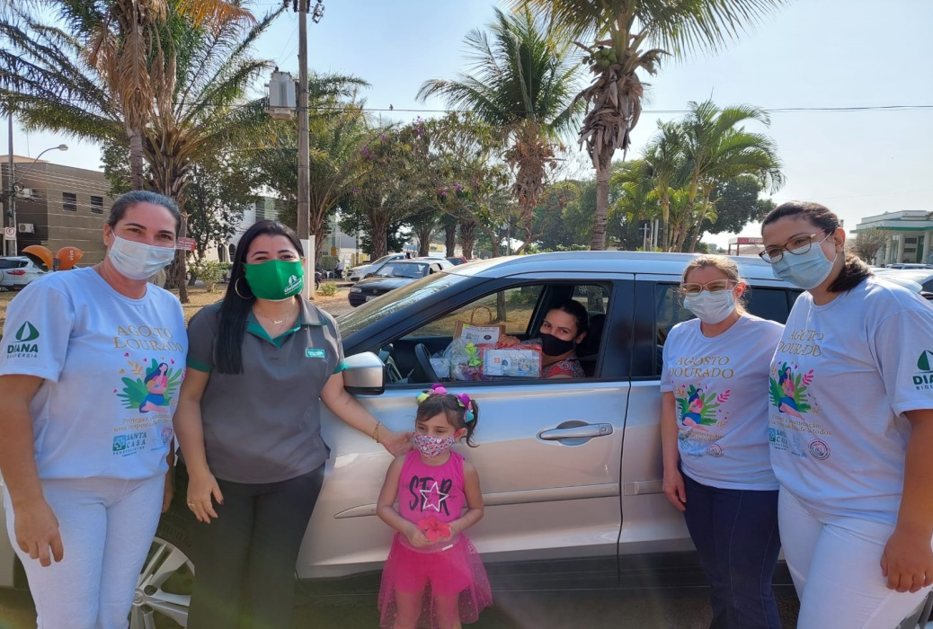
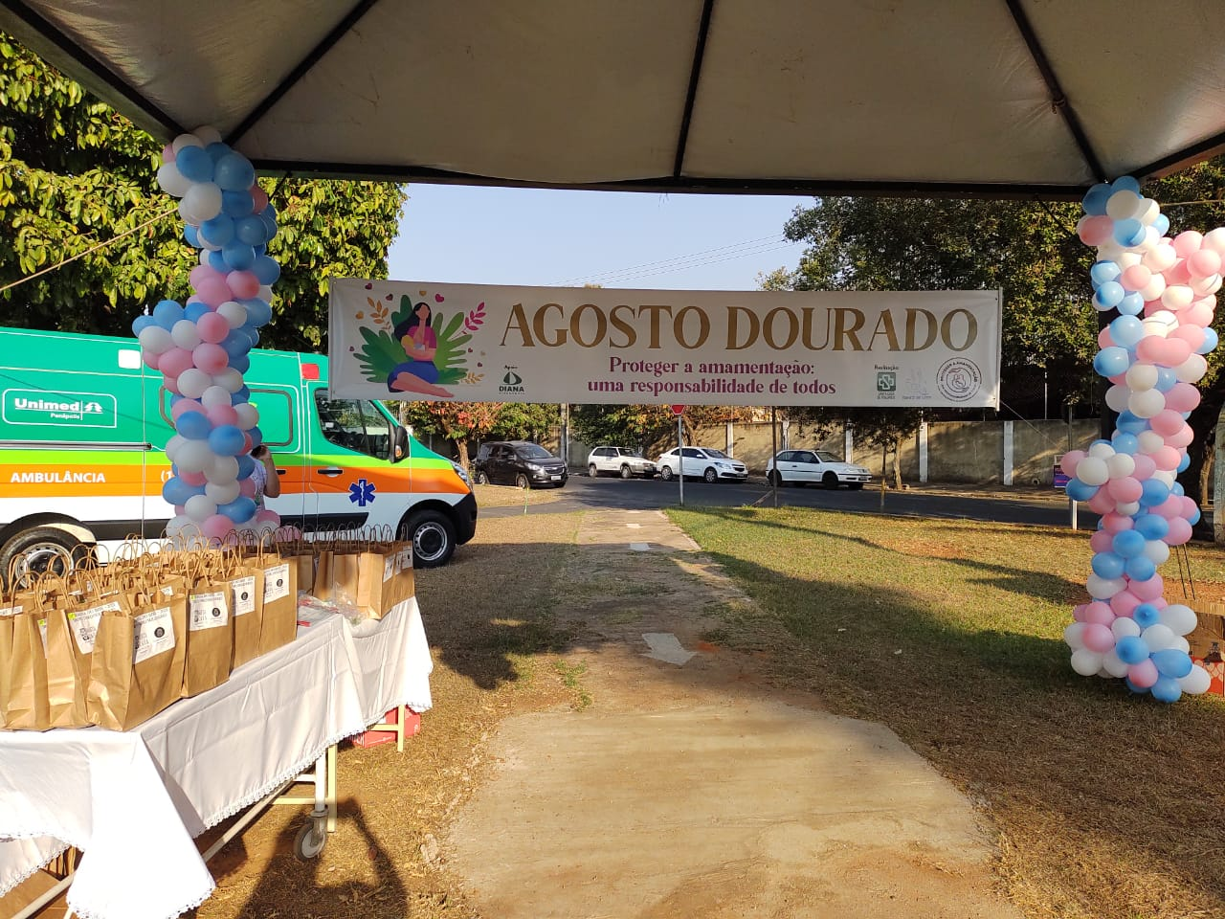
Banco de Leite Humano de Penápolis

Slide 17
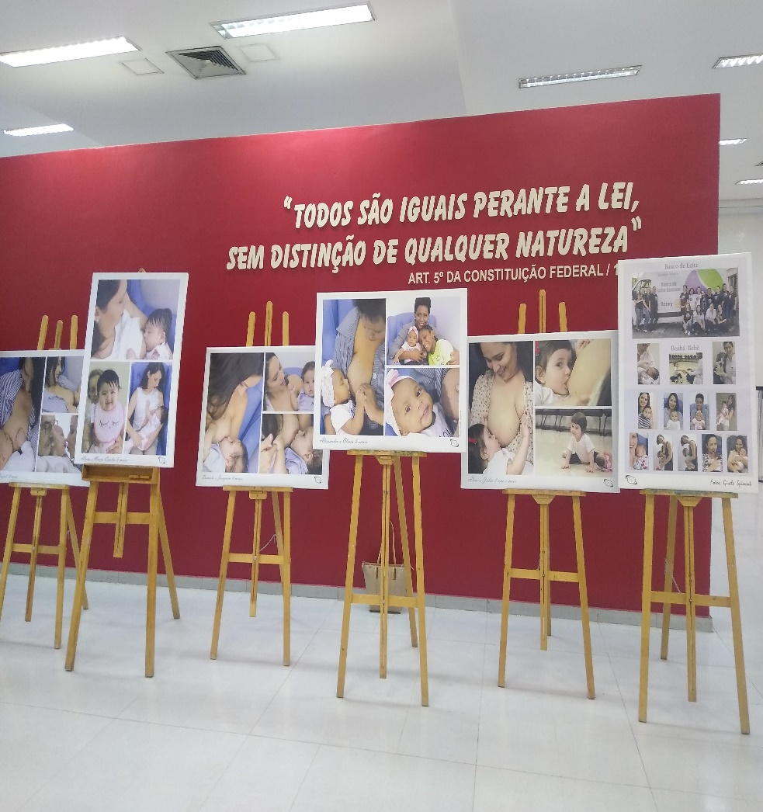
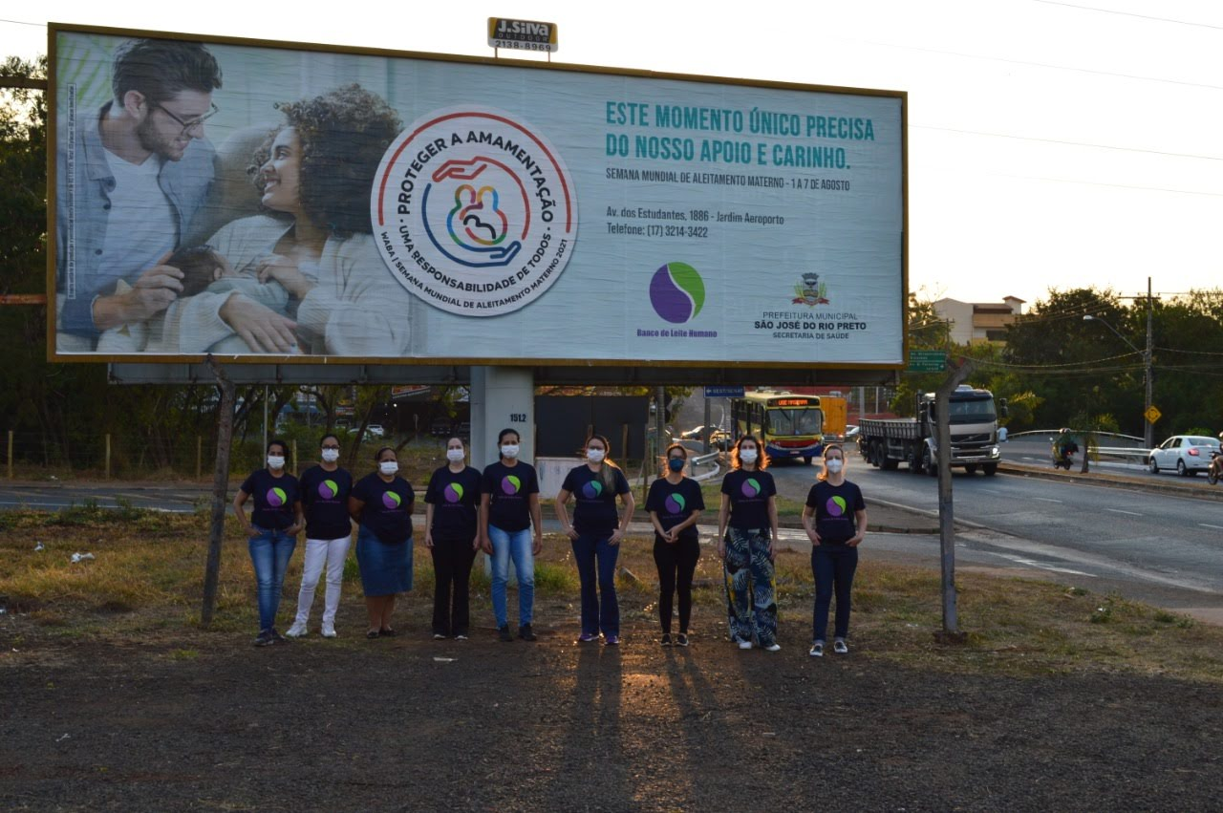
Banco de Leite Humano de São José do Rio Preto

Slide 18
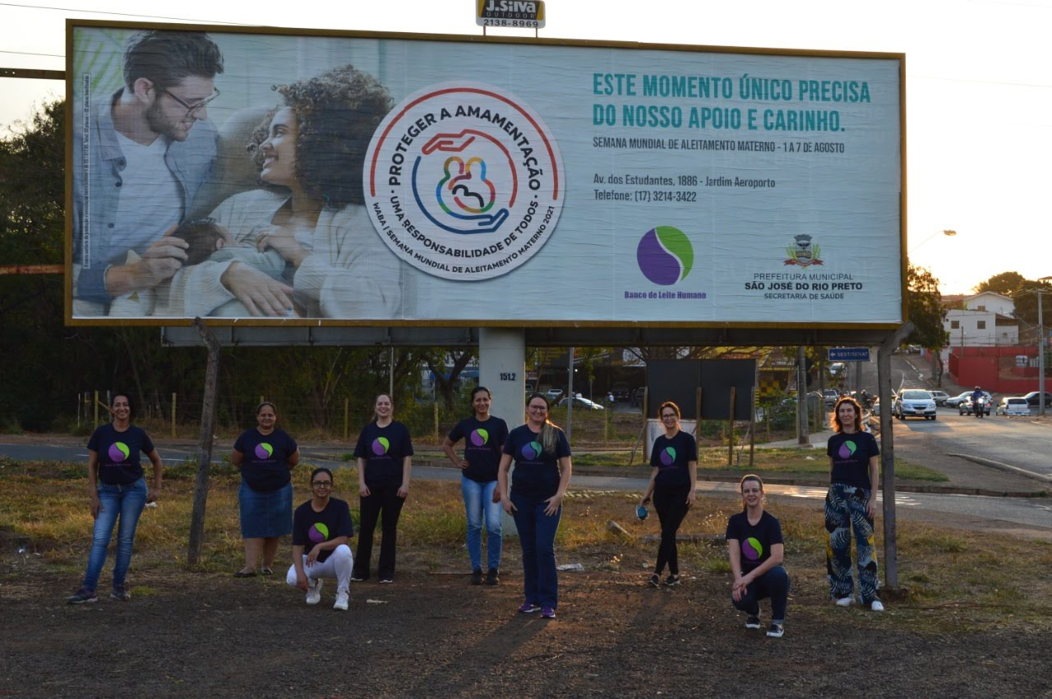
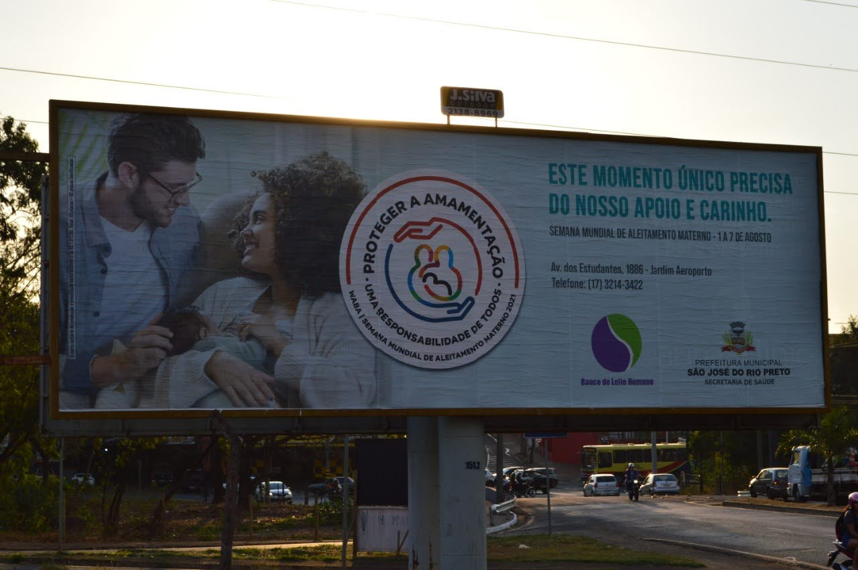
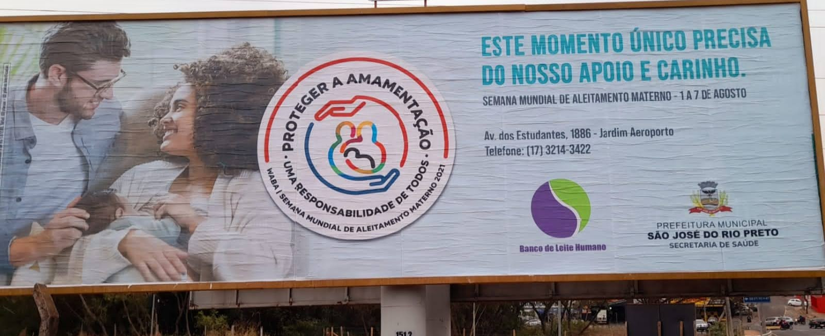
Banco de Leite Humano de São José do Rio Preto

Slide 19
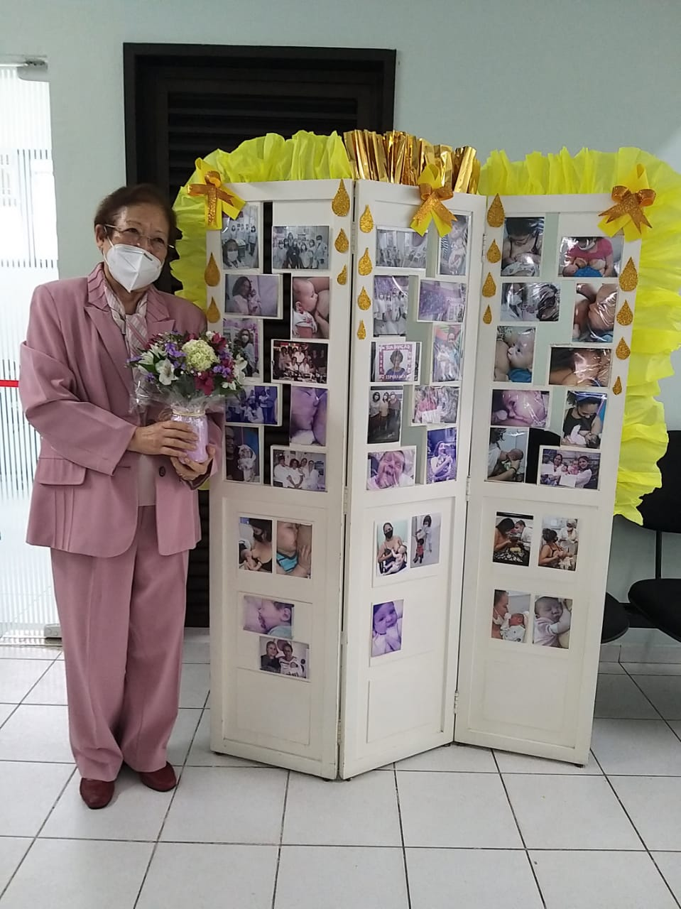
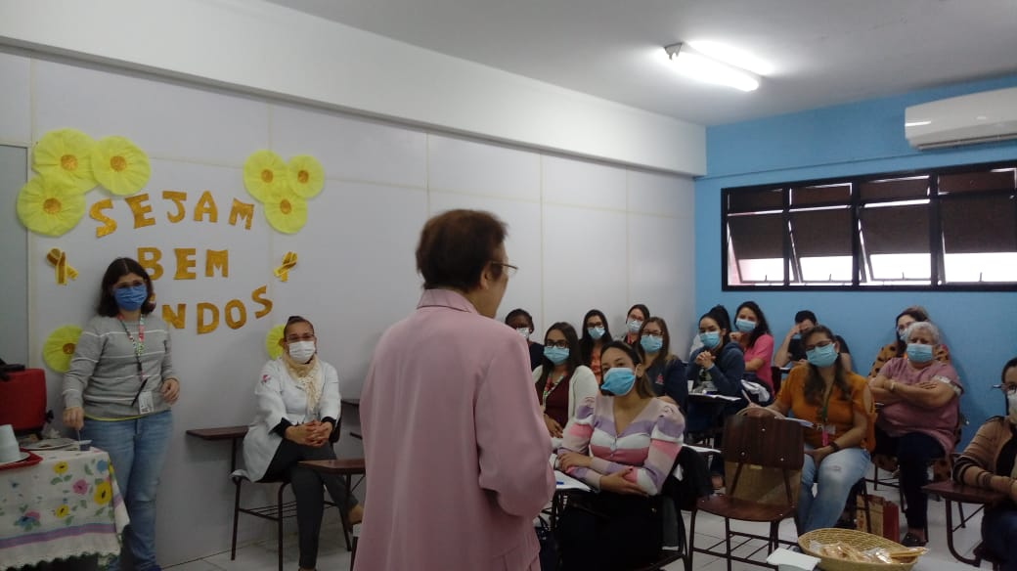
Banco de Leite Humano de Santos

Slide 20
Banco de Leite Humano de Santos

Slide 21
Banco de Leite Humano de São Carlos
https://www.santacasasaocarlos.com.br/Noticias/Detalhes/agosto_dourado_venha_ser_uma_doadora

Slide 22
Banco de Leite Humano de São Sebastião
ile:///C:/Users/USER/Desktop/CIAMA%202021/Coordena%C3%A7%C3%A3o%20Agosto/Hora%20do%20mama%C3%A7o%20promove%20aleitamento%20materno%20livre%20de%20preconceito.html
file:///C:/Users/USER/Desktop/CIAMA%202021/Coordena%C3%A7%C3%A3o%20Agosto/Agosto%20Dourado_%20CIAMA%20e%20Hospital%20de%20Cl%C3%ADnicas%20programam%20eventos%20de%20incentivo%20%C3%A0%20amamenta%C3%A7%C3%A3o.html
http://www.saosebastiao.sp.gov.br/noticia.asp?ID=N2182021222249

Slide 23
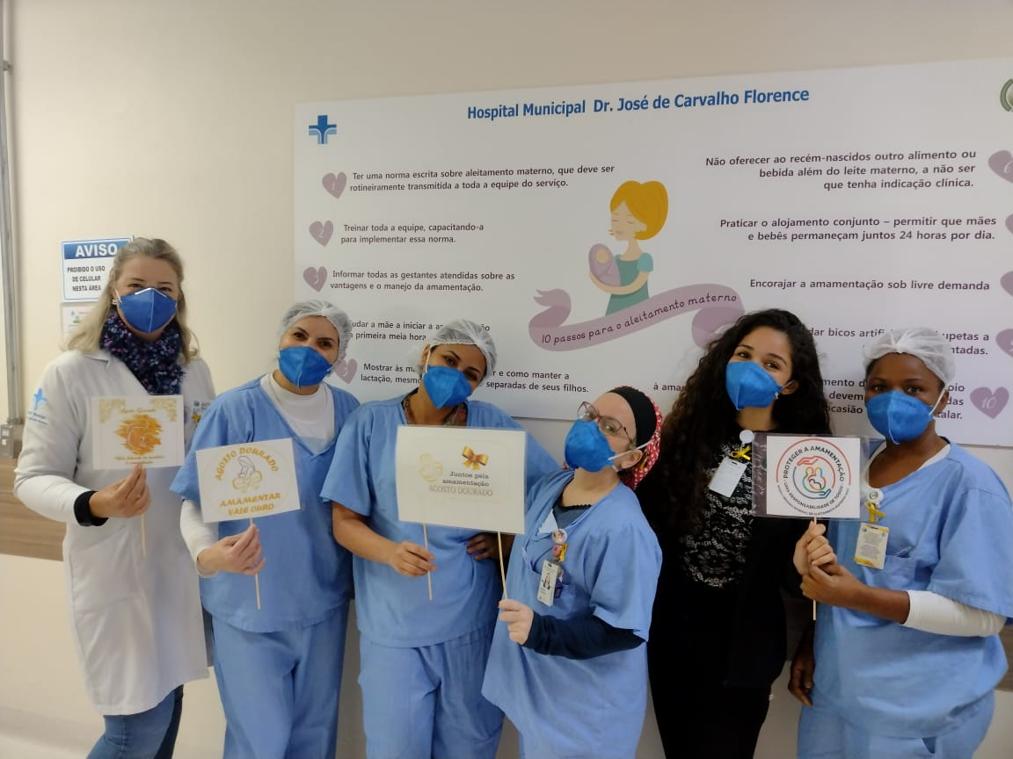
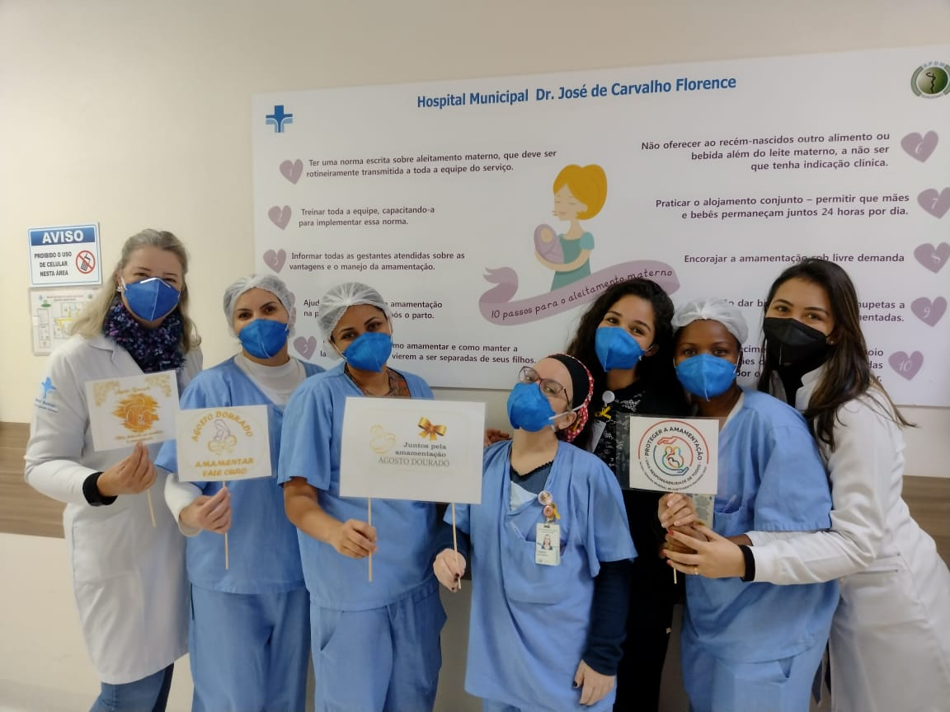
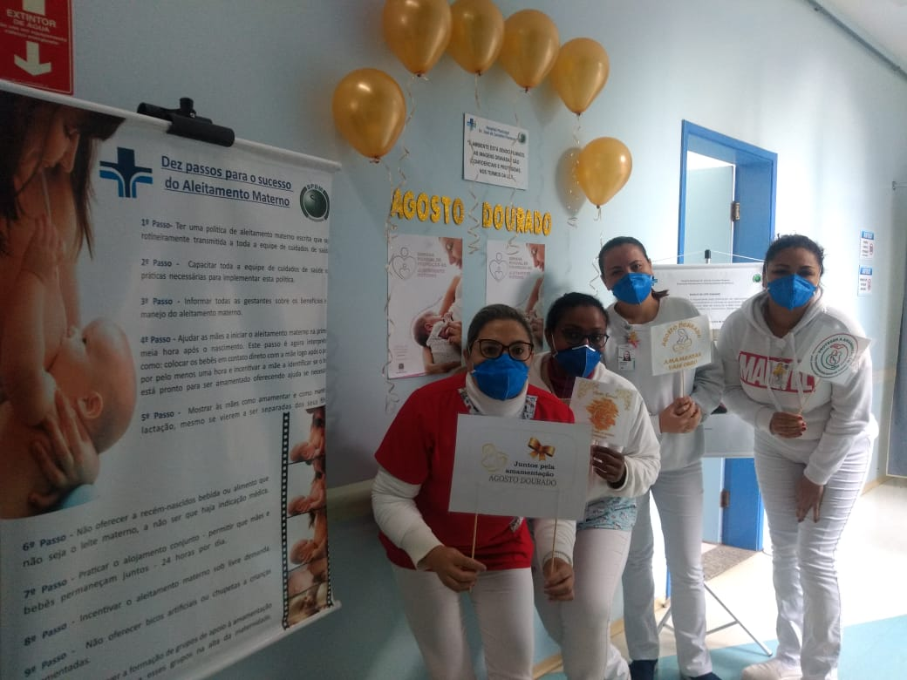
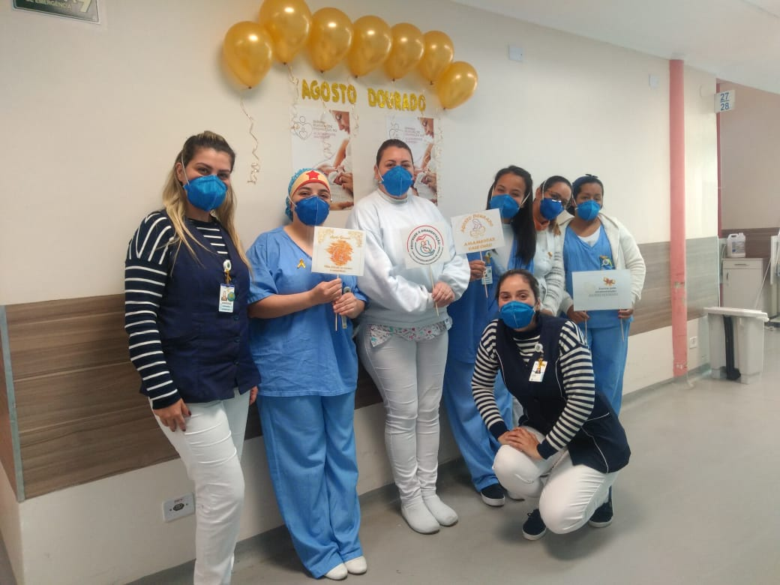
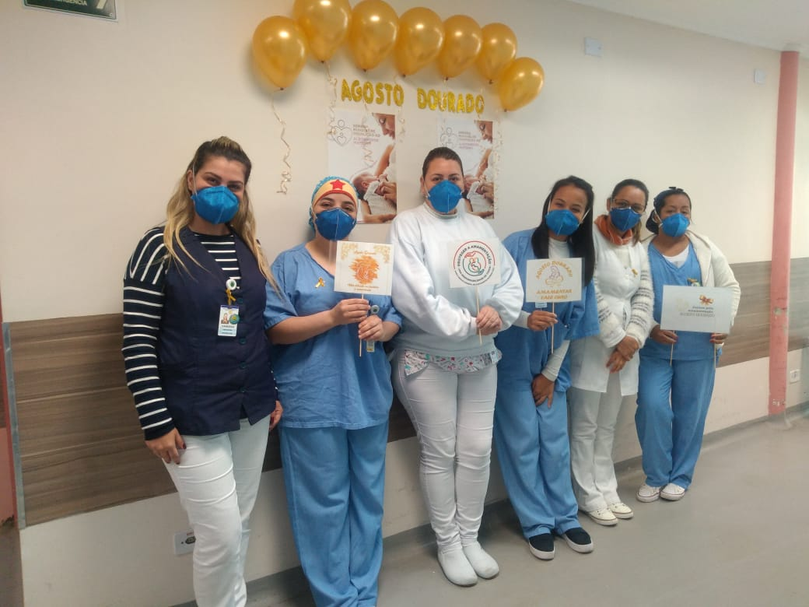
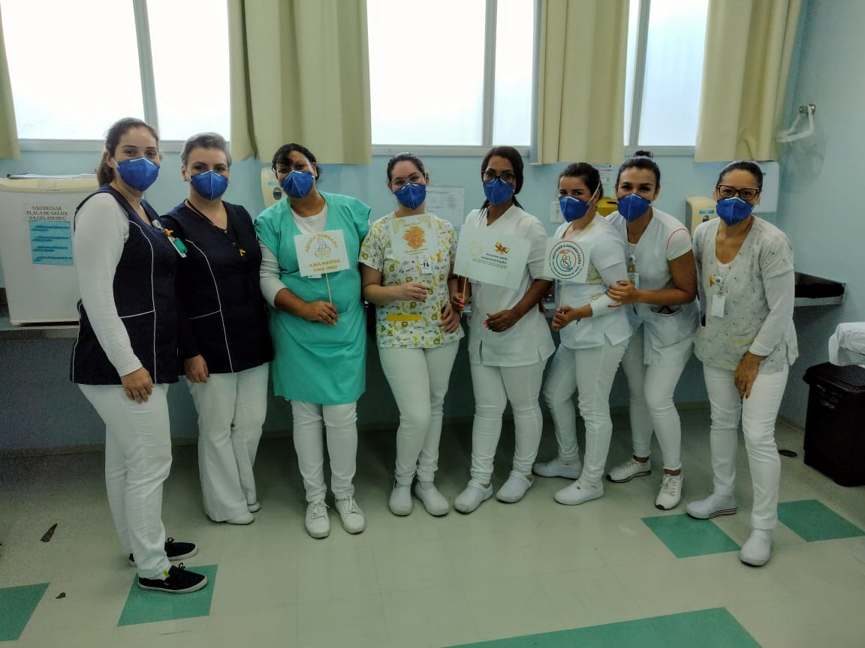
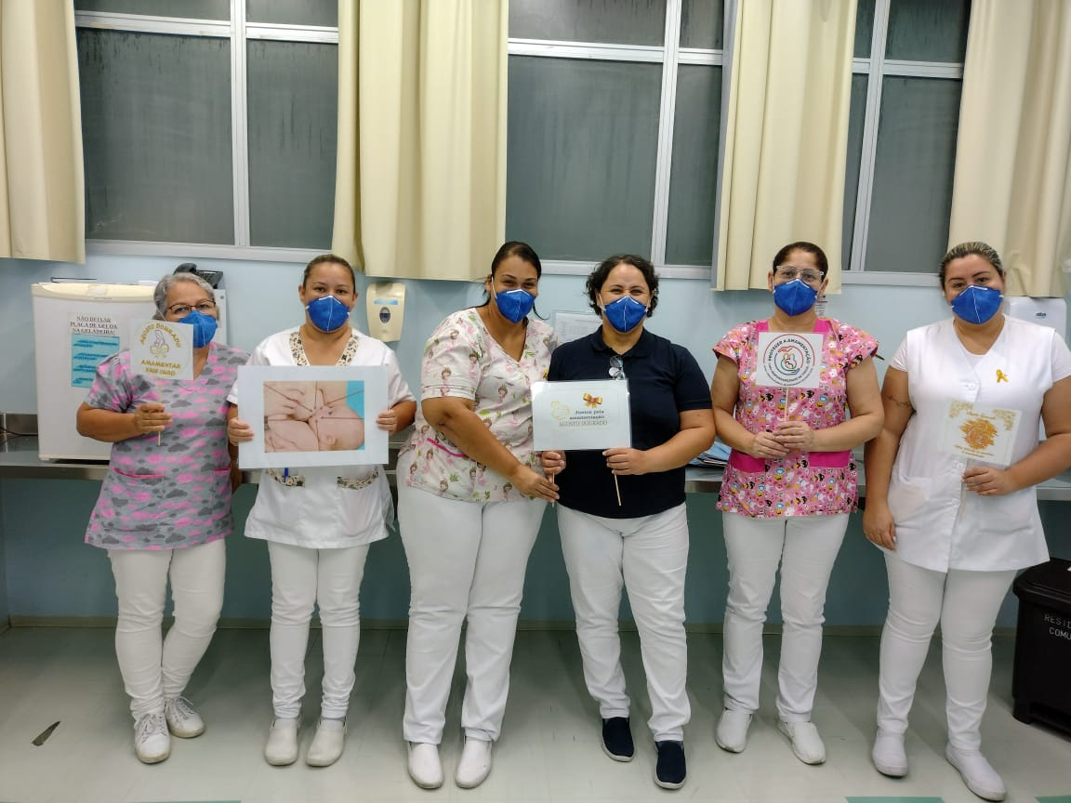
Banco de Leite Humano São José dos Campos

Slide 24
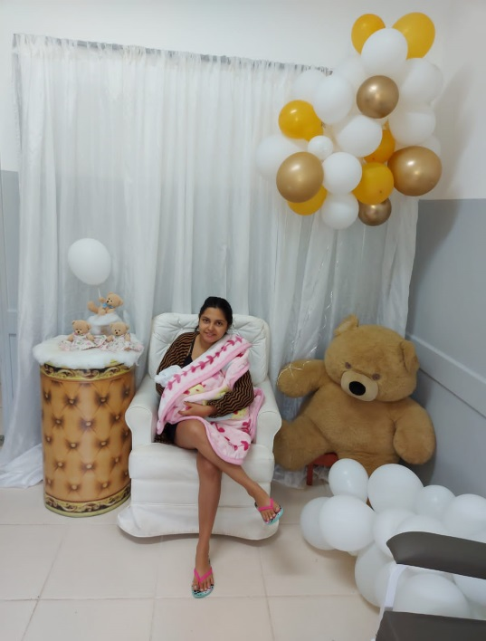
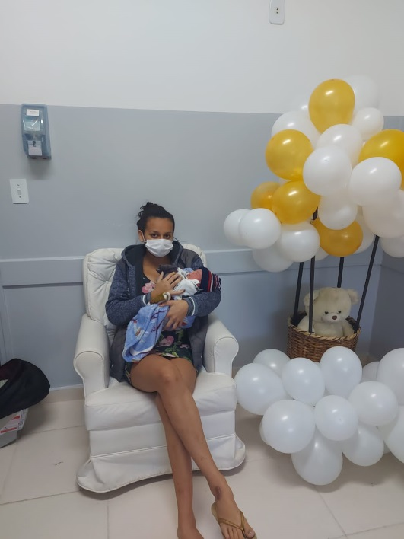
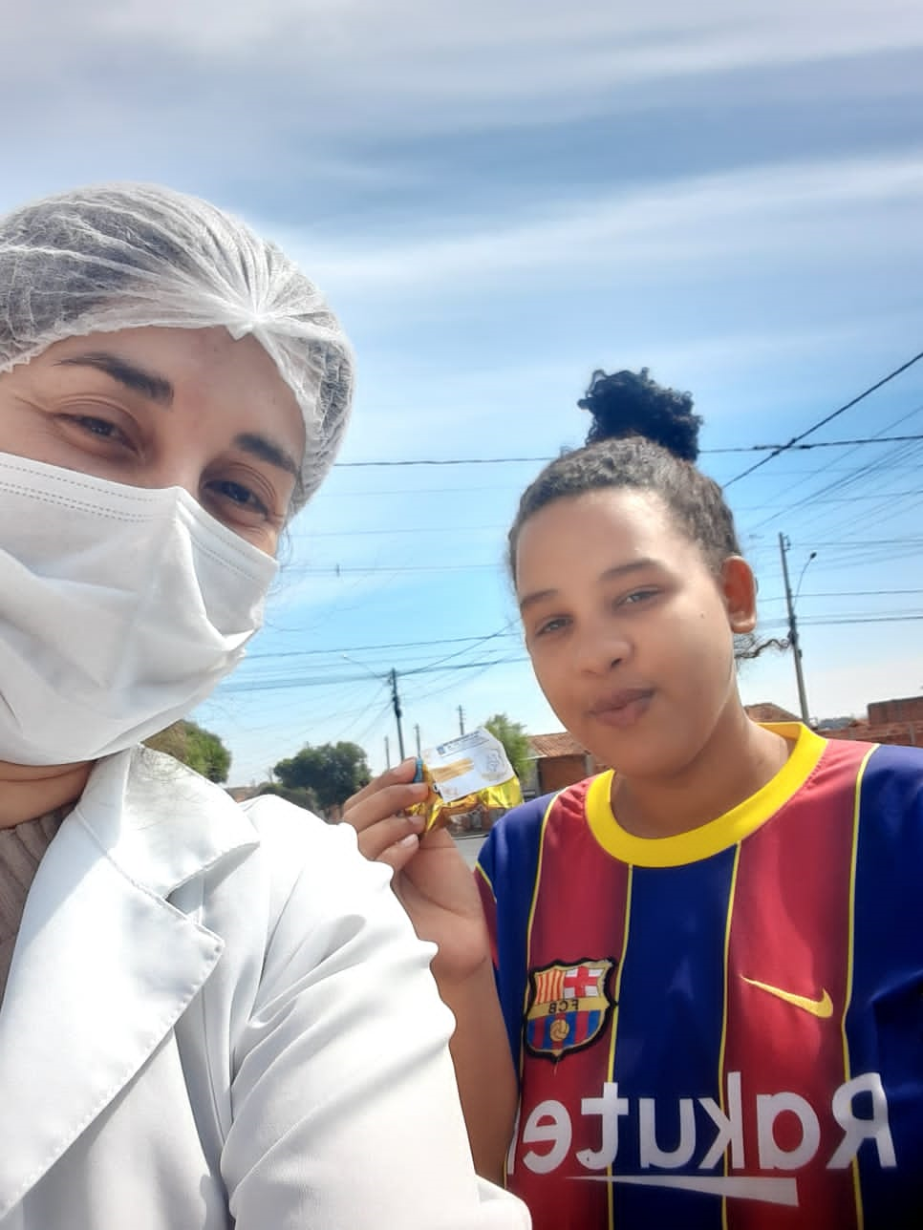
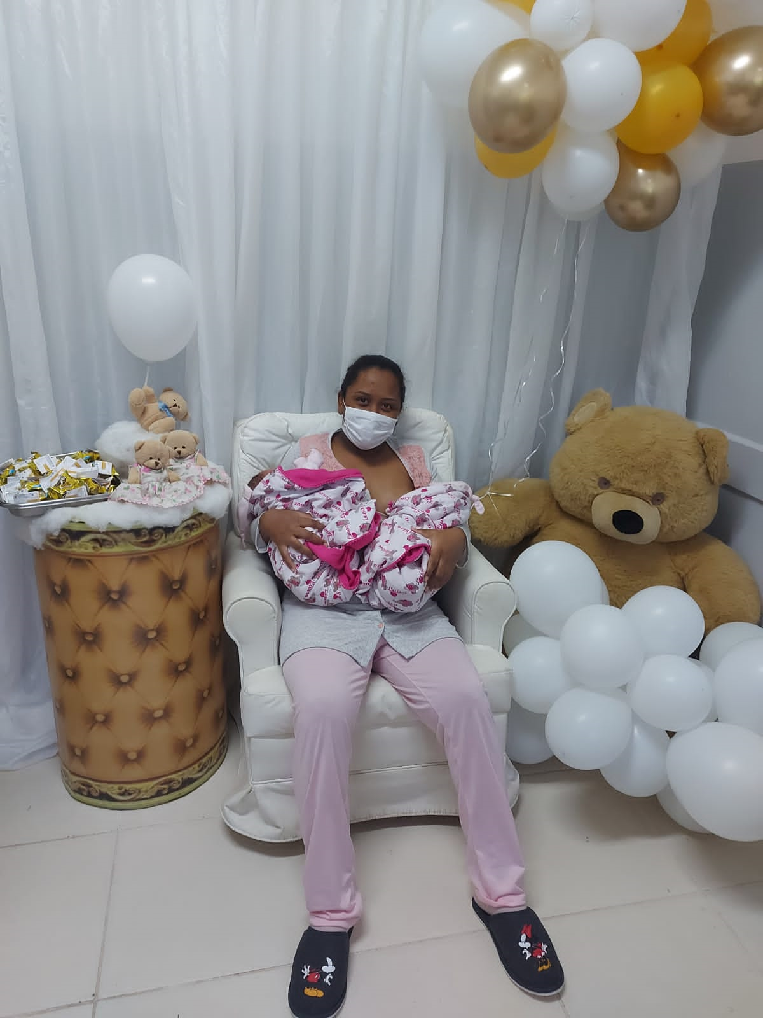
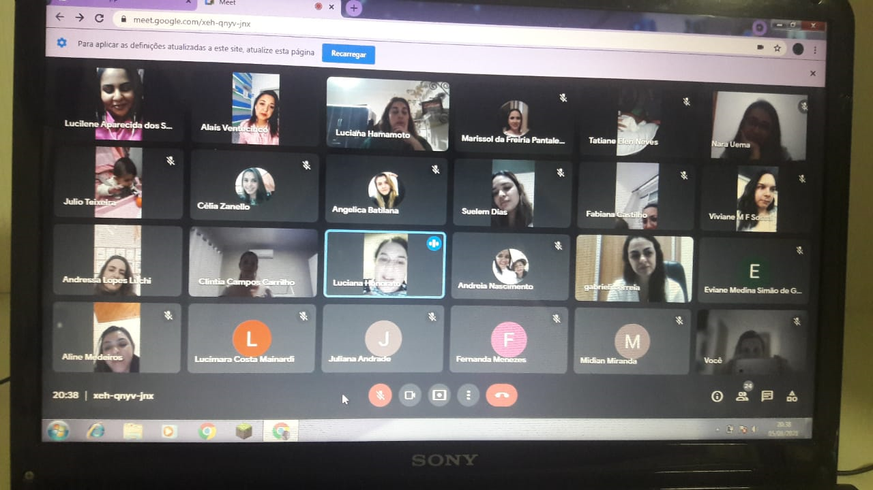
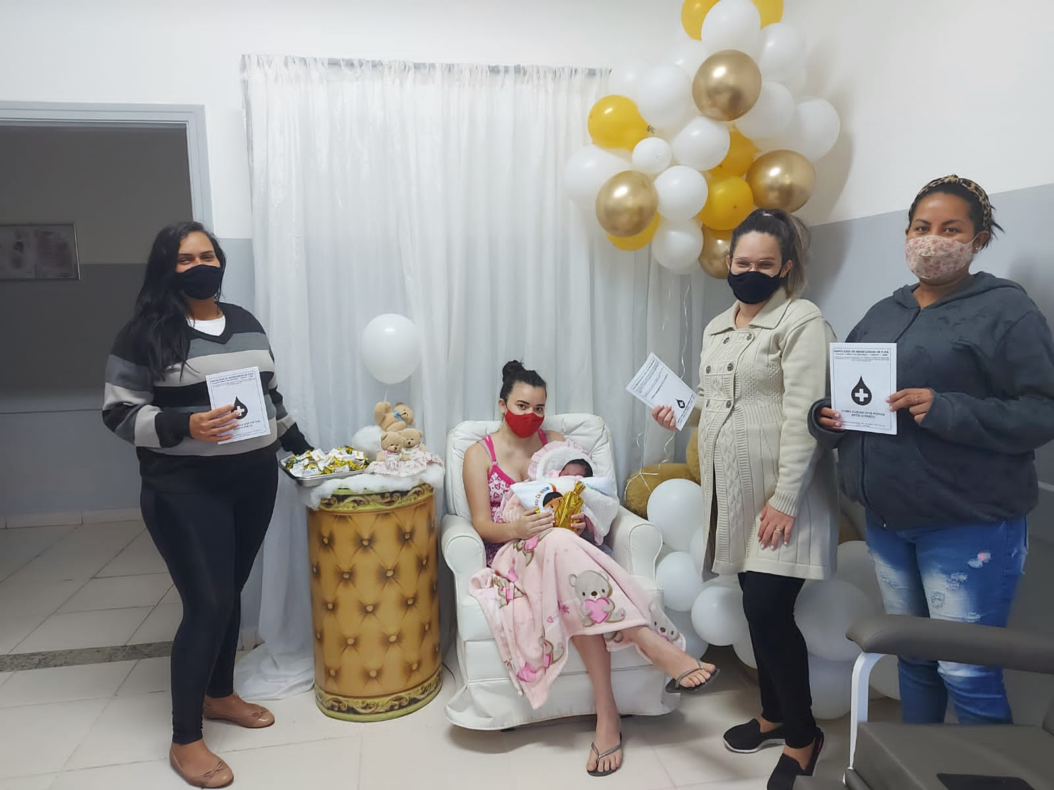
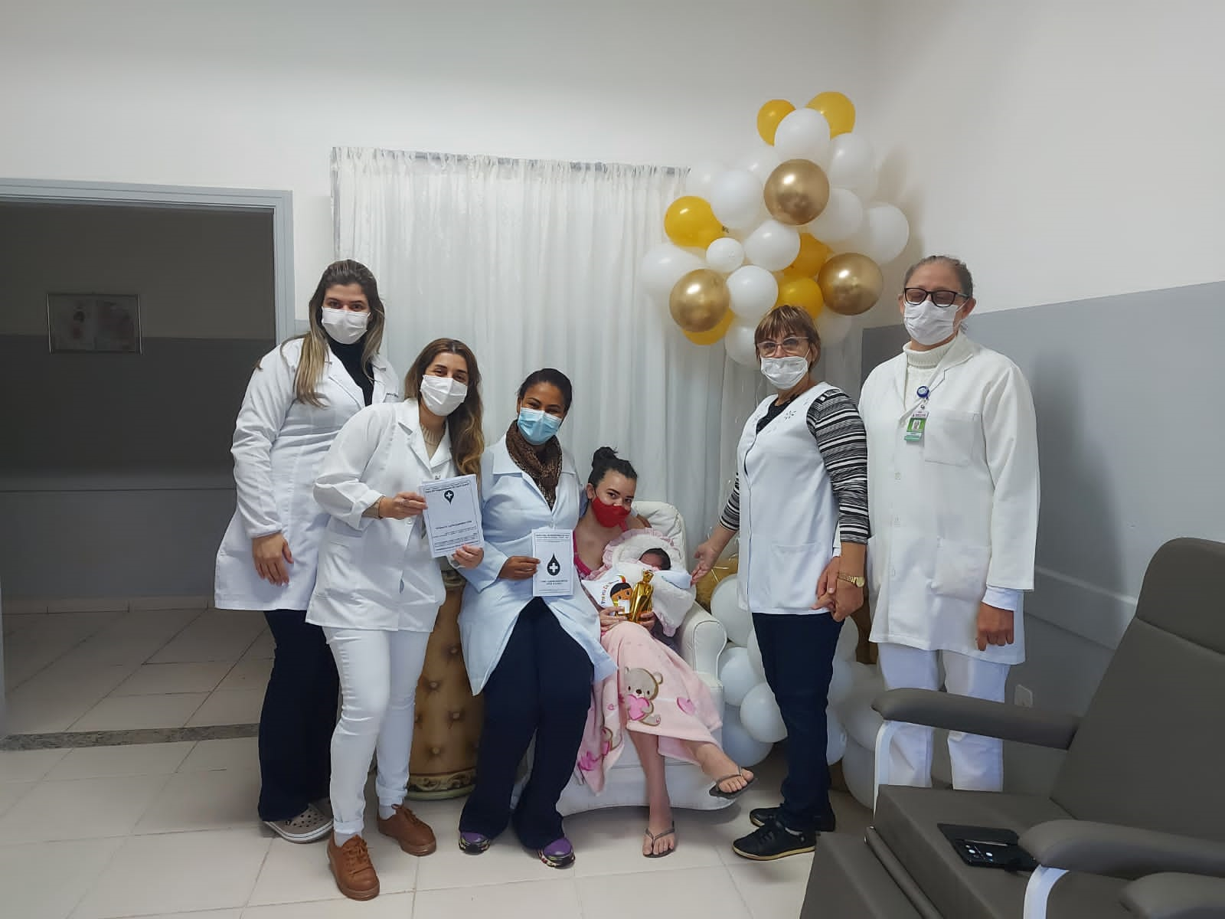
Banco de Leite Humano de Tupã

Slide 25
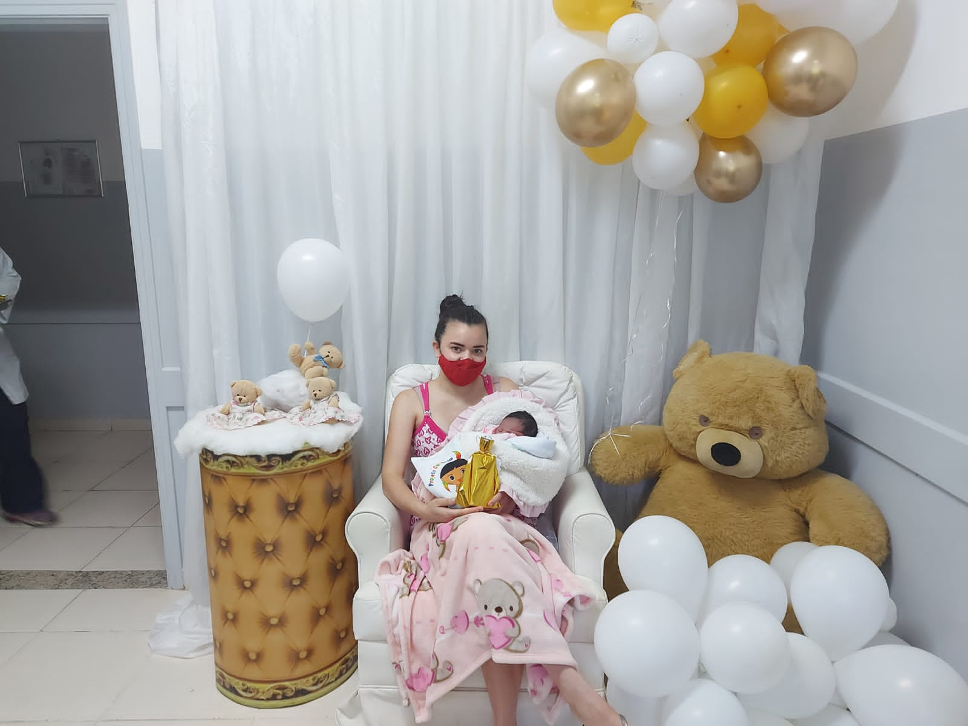
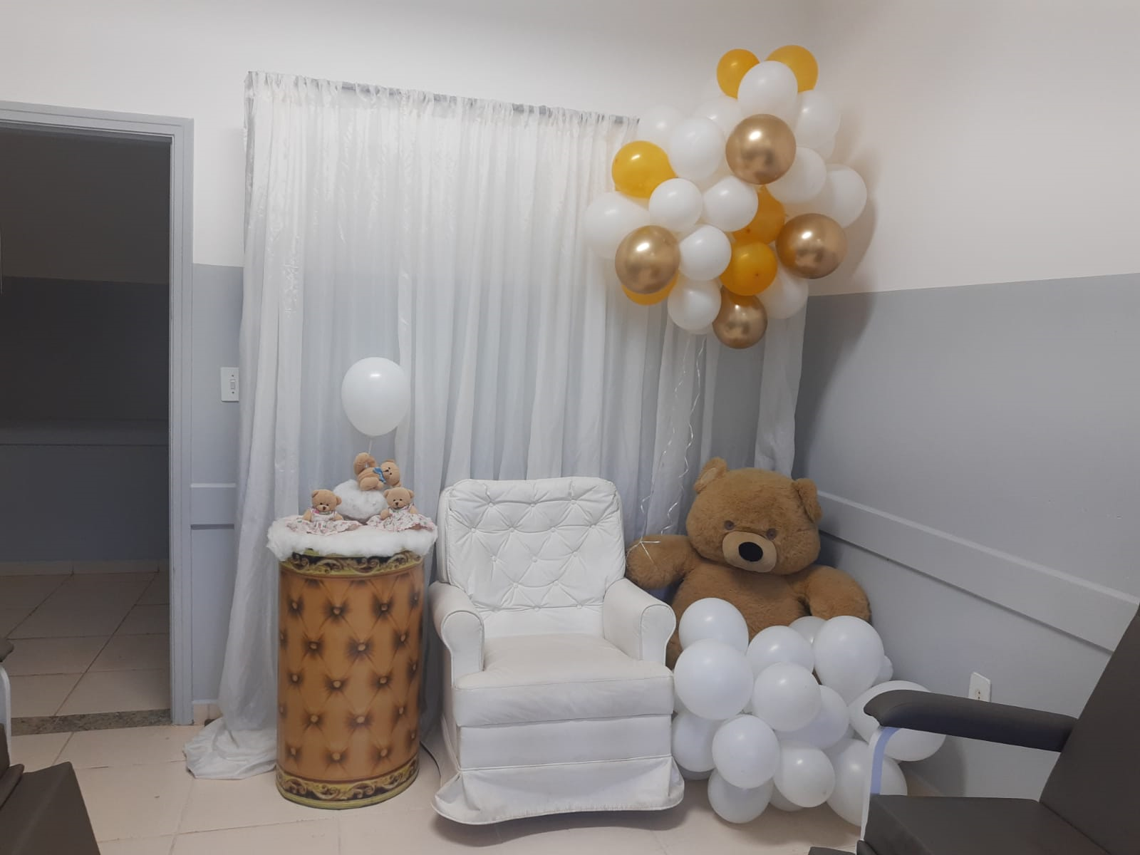
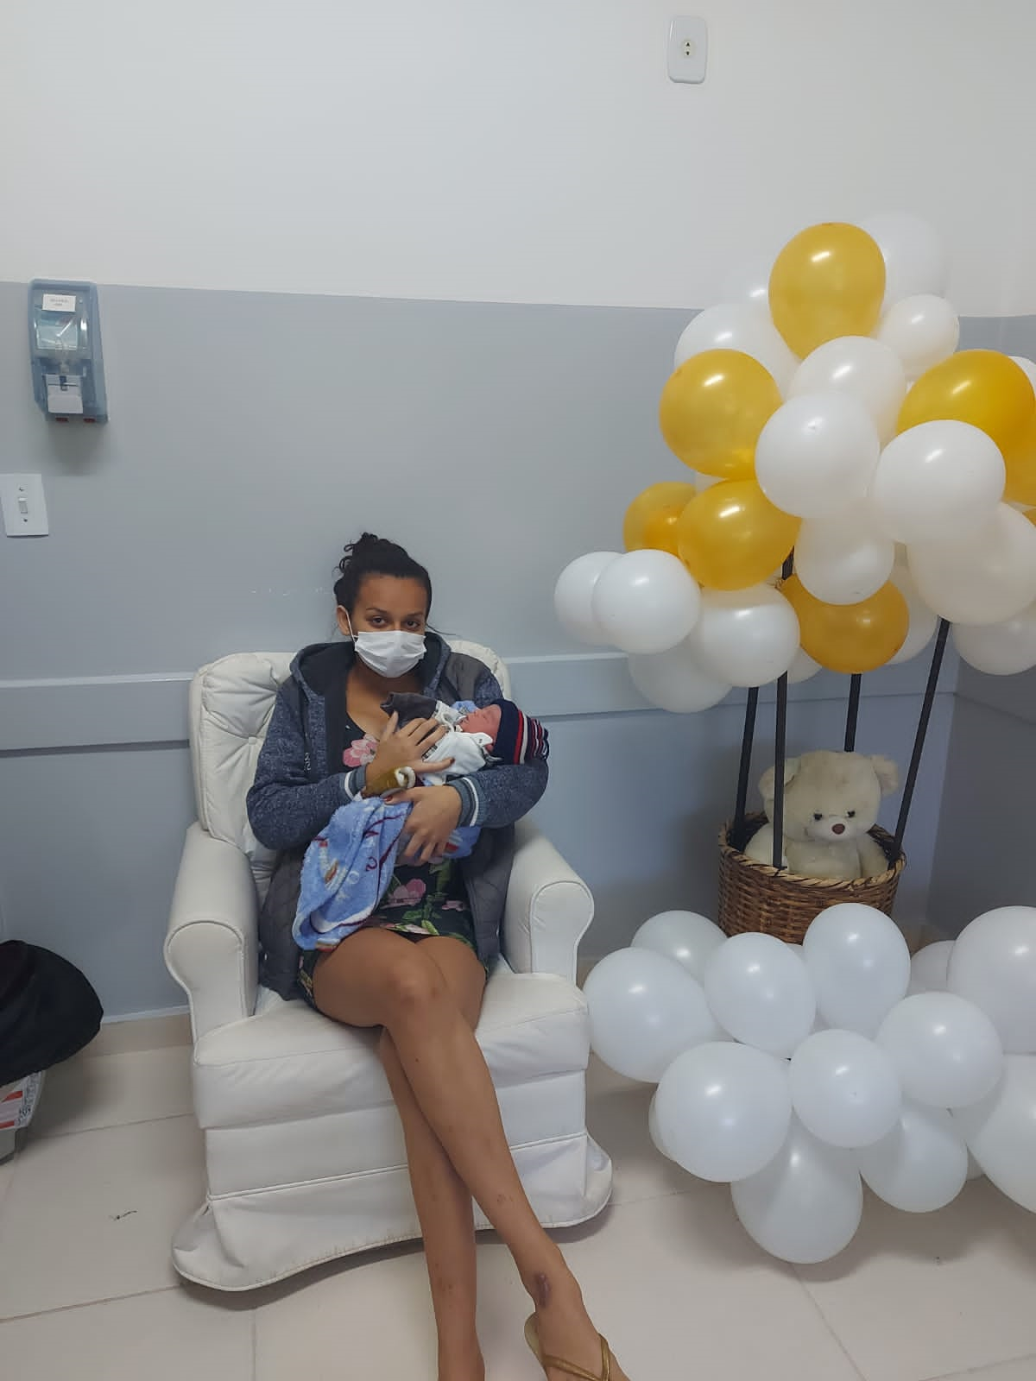
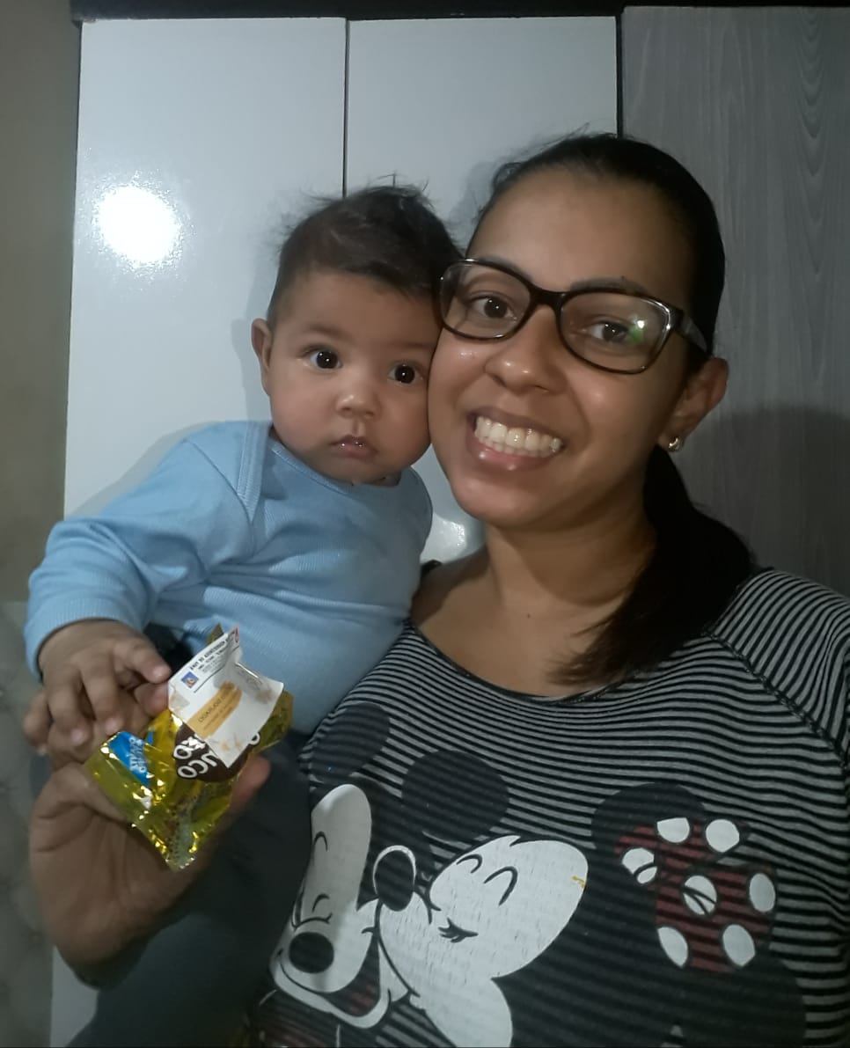
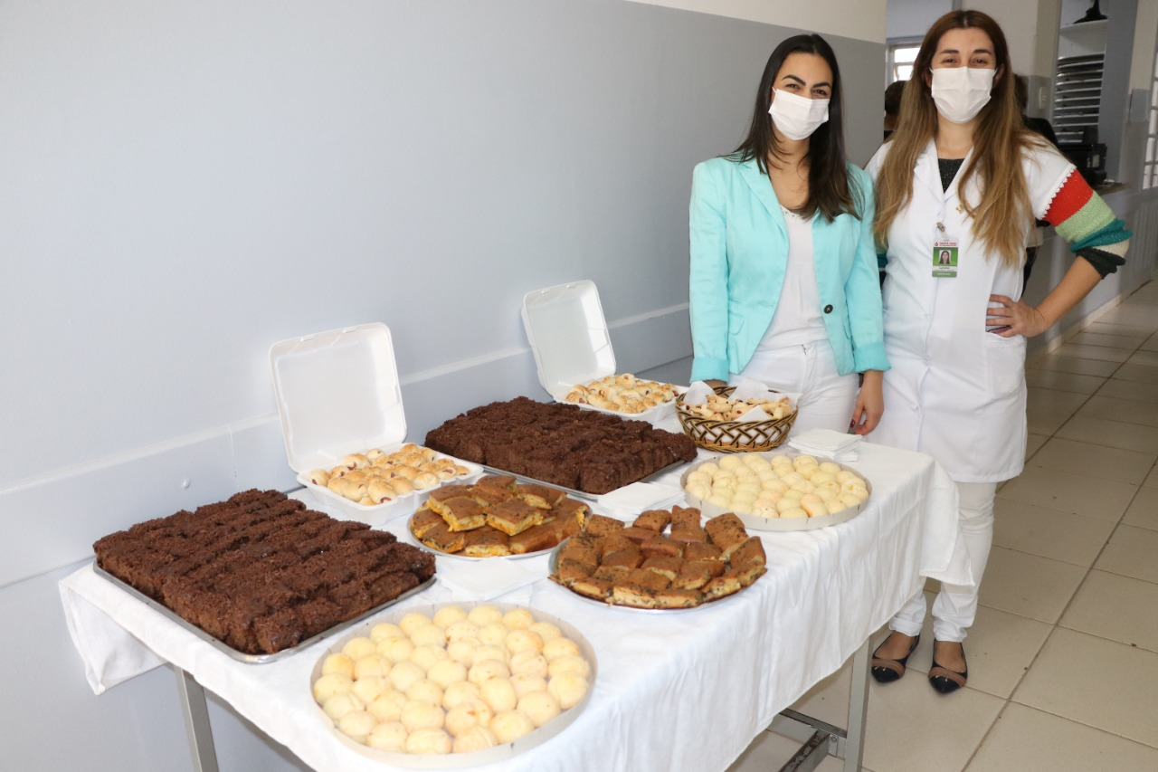
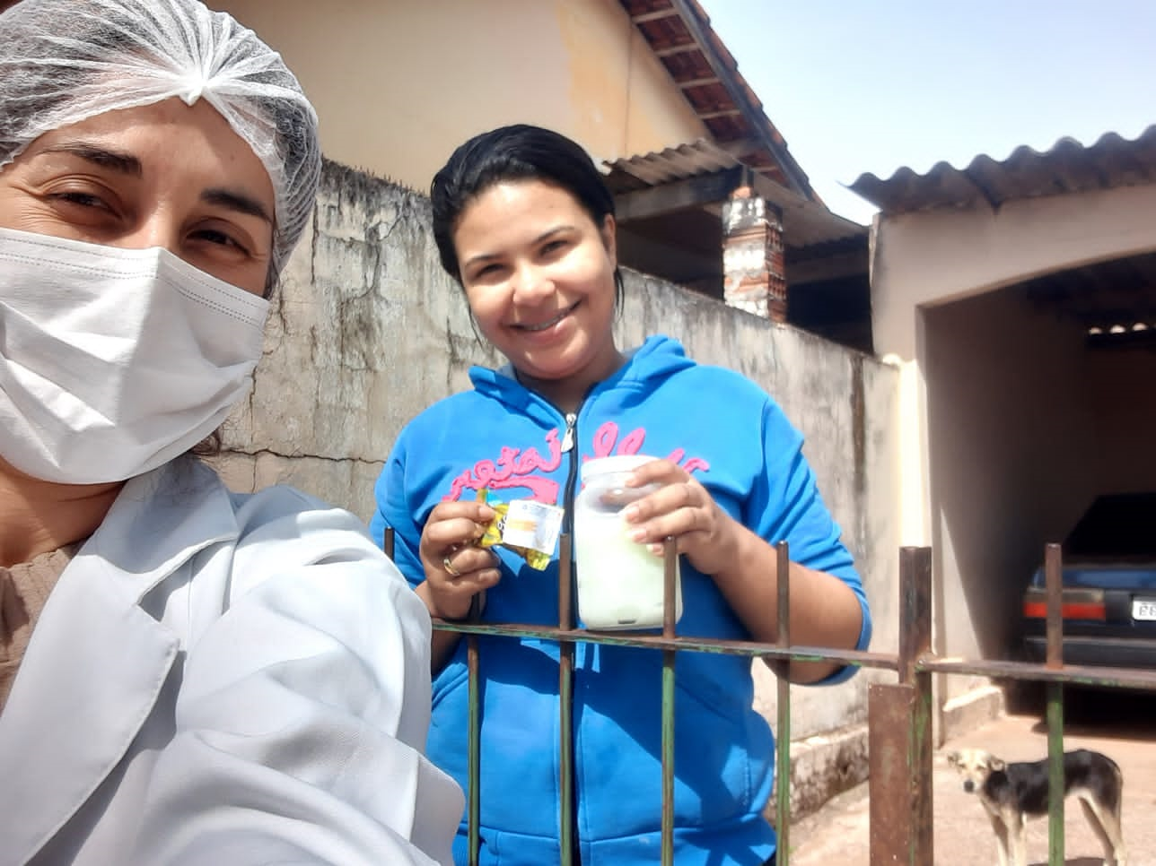
Banco de Leite Humano de Tupã

Slide 26
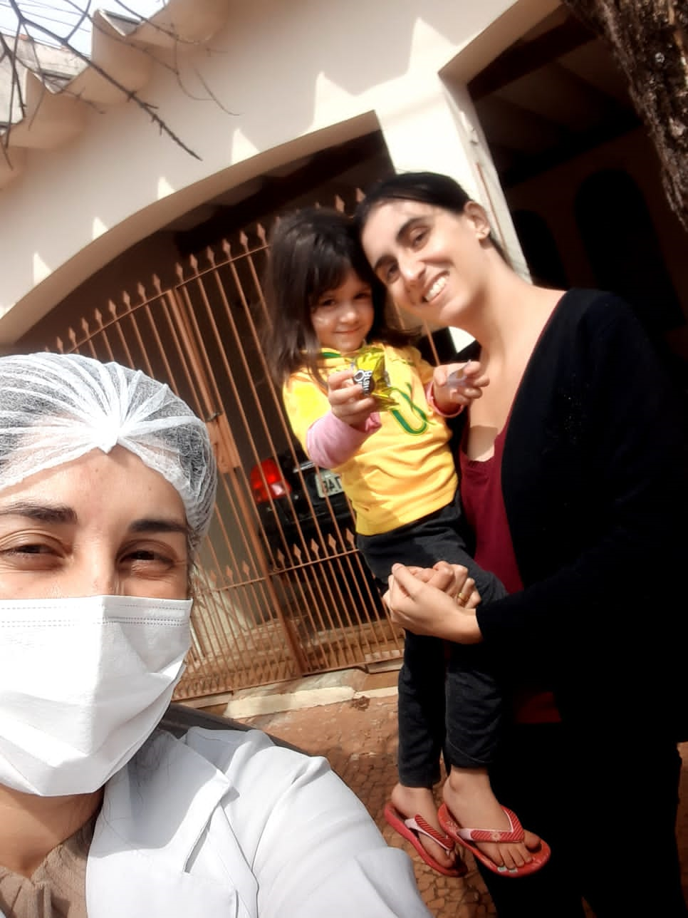
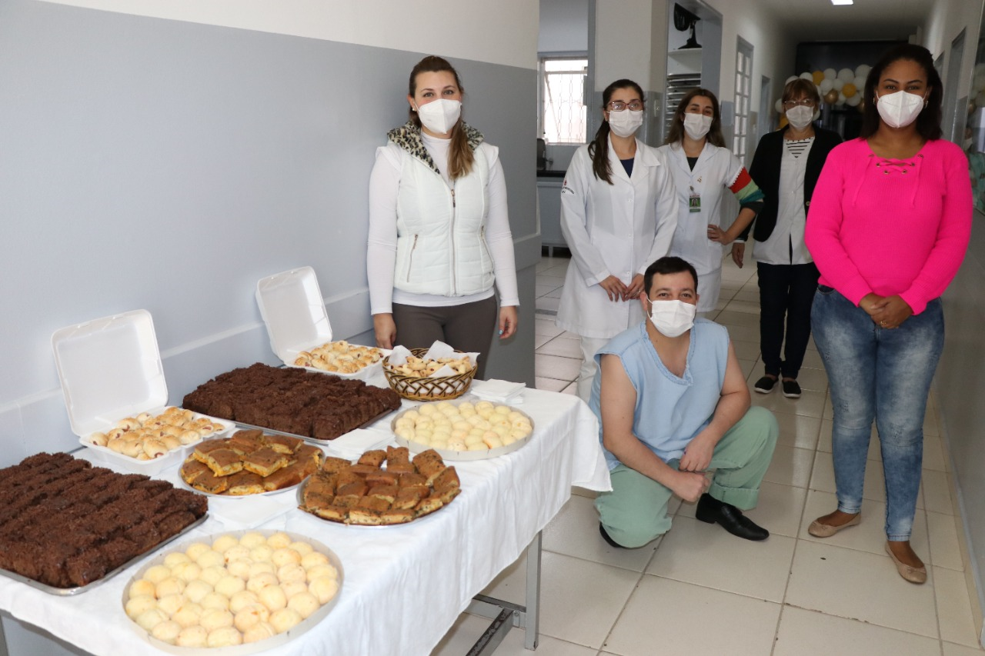
Banco de Leite Humano de Tupã

Slide 27
Banco de Leite de Taubaté

Slide 28
Banco de Leite de Taubaté

Slide 29
Banco de Leite Humano de Votuporanga

